Slide 1
LABPME
Infrastructure d'entreprise virtualisée sur Proxmox VE
Active Directory • GPO • Samba / LDAP mixte • OPNsense
Projet de portfolio technique — préparation Ausbildung Fachinformatiker Systemintegration

Slide 2
CONTEXTE
Objectif du projet
Simuler une infrastructure de PME complète pour démontrer des compétences transverses
Combler un angle mort
Aucune expérience préalable démontrée sur Windows Server / Active Directory dans le portfolio existant.
Environnement mixte
Intégrer authentification croisée Windows (AD/Kerberos) et Linux (Samba/SSSD) — rarement démontré chez les candidats juniors.
Segmentation réseau
Mettre en place un firewall applicatif (OPNsense) avec filtrage réel entre postes, pas juste du routage.
Cohérence de portfolio
Réutiliser les compétences Ansible/virtualisation déjà démontrées dans les labs CML existants.
LABPME — Infrastructure PME virtualisée sur Proxmox
2

Slide 3
ARCHITECTURE
Topologie du lab
4 machines virtuelles imbriquées dans une VM Proxmox hébergée sur libvirt/KVM (RHEL)
Hôte RHEL (Cockpit / libvirt-KVM) — réseau NAT virbr0 : 192.168.122.0/24
VM Proxmox VE (nested virtualization)
OPNsense
WAN: vmbr0 (192.168.122.x) → LAN: vmbr1 (10.10.10.1)
Windows Server 2022
AD DC / DNS
10.10.10.10
Windows 10
Client + GPO
10.10.10.20
Ubuntu Server
Samba / SSSD
10.10.10.30
LABPME — Infrastructure PME virtualisée sur Proxmox
3

Slide 4
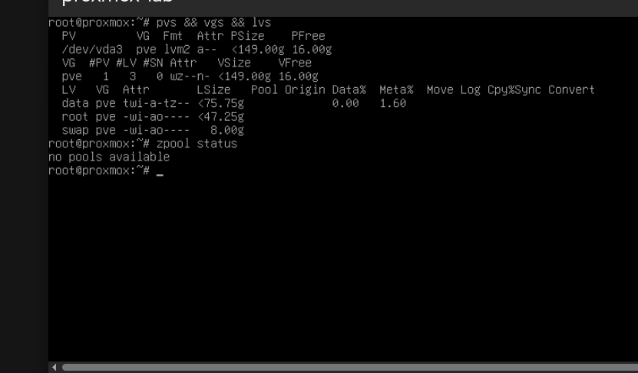
BRIQUE 1 — FONDATIONS
Virtualisation Proxmox VE imbriquée
Déploiement nested sur libvirt/KVM, stockage LVM-thin étendu à chaud
Nested KVM activé sur l'hôte RHEL (VT-x/AMD-V imbriqué)
Réseau NAT (virbr0) pour contourner le filtrage MAC du routeur domestique
Stockage LVM-thin étendu à chaud : 75 Go → 191 Go via un second disque virtio
vmbr0 et vmbr1 configurés en mode VLAN aware pour la segmentation
LABPME — Infrastructure PME virtualisée sur Proxmox
4

Slide 5
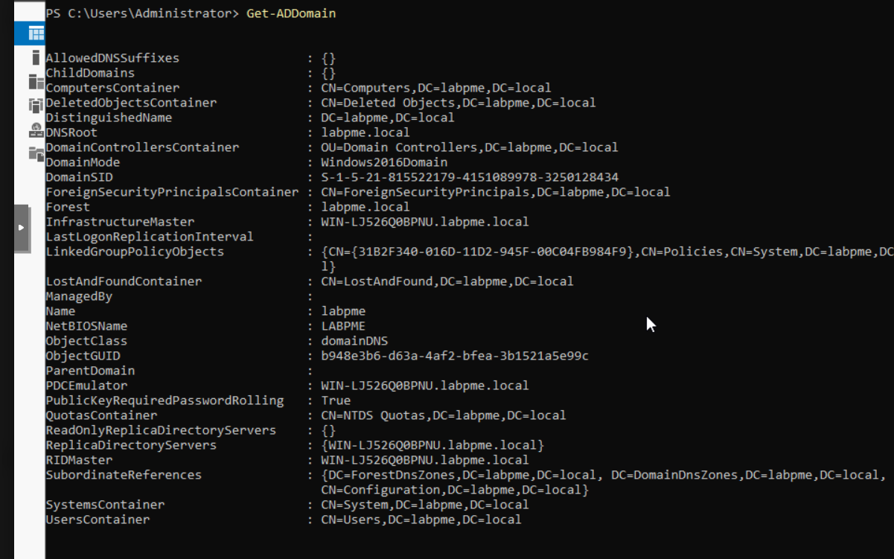
BRIQUE 2 — ANNUAIRE
Contrôleur de domaine Active Directory
Windows Server 2022 Standard — domaine labpme.local
Get-ADDomain
Domaine : labpme.local
NetBIOS : LABPME
Mode : Windows2016Domain
DNS intégré : opérationnel
Points techniques
• Installation Server Core par erreur → gestion complète en PowerShell (Install-ADDSForest)
• IP statique + DNS auto-référencé requis avant la promotion
• Drivers VirtIO (stockage + réseau) injectés manuellement pendant l'installation
LABPME — Infrastructure PME virtualisée sur Proxmox
5

Slide 6
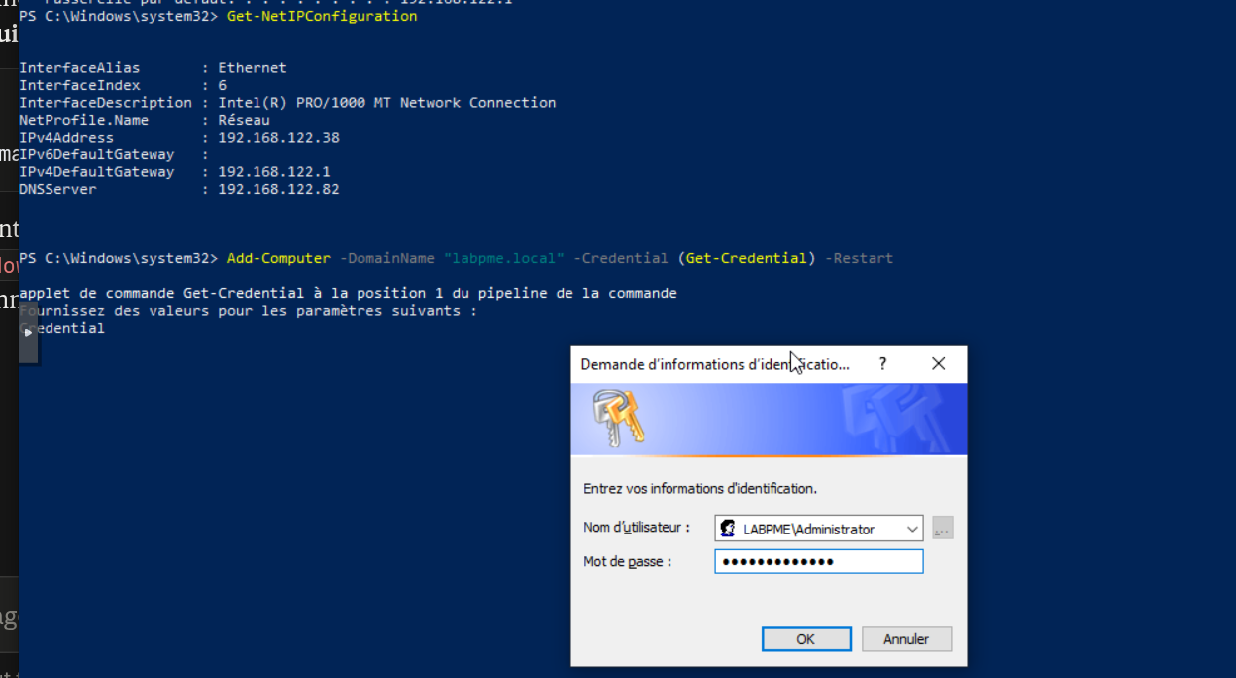
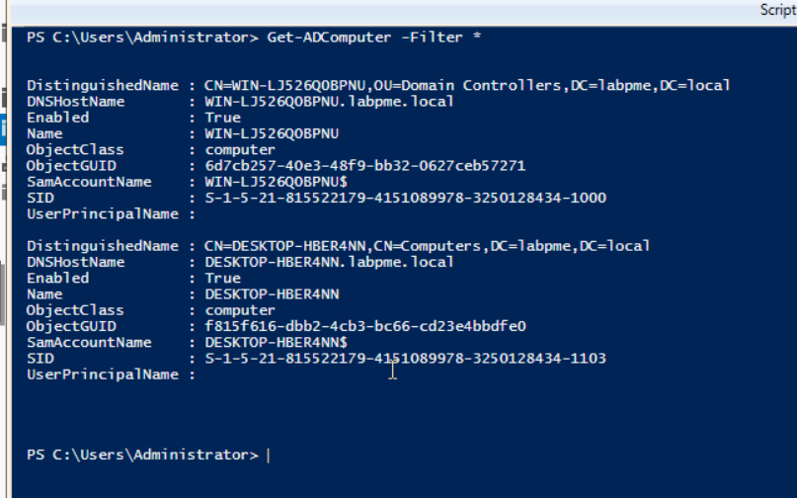
BRIQUE 2 — ANNUAIRE
Poste client joint au domaine
Windows 10 — authentification et structure d'unités organisationnelles
Get-ComputerInfo confirme CsDomain: labpme.local
Get-ADComputer -Filter * : DC + poste client visibles
LABPME — Infrastructure PME virtualisée sur Proxmox
6

Slide 7
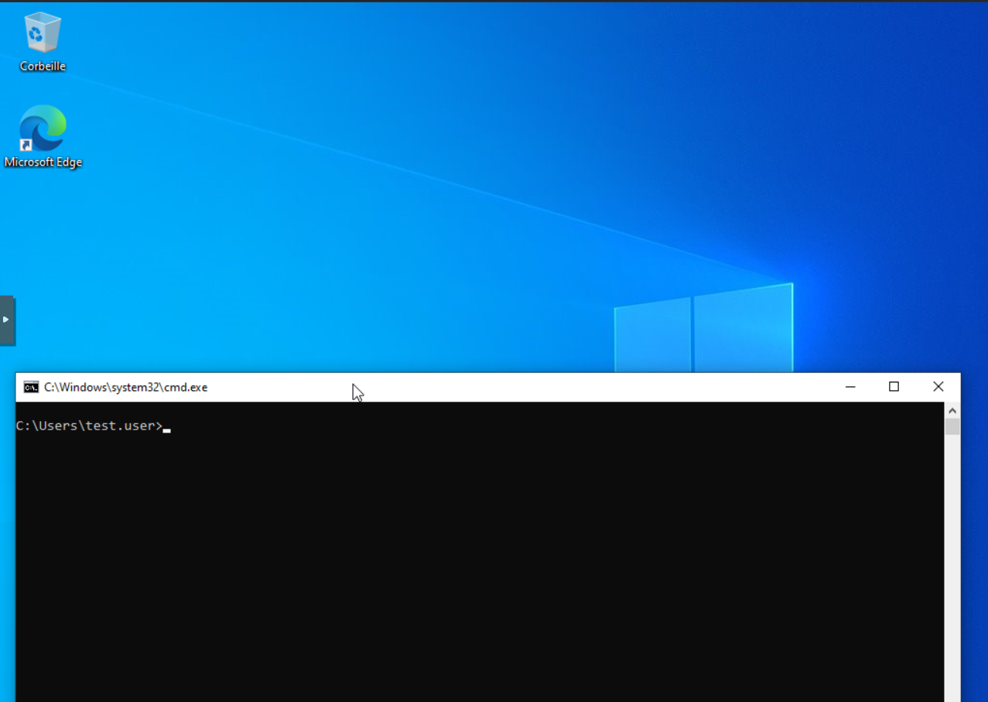

BRIQUE 3 — GESTION CENTRALISÉE
Stratégies de groupe (GPO)
Démonstration avant / après — imposition d'un fond d'écran via OU_IT
AVANT — fond d'écran par défaut
APRÈS — GPO_FondEcran1 appliquée (gpupdate /force + relogon)
Validé via gpresult /r — l'utilisateur ne peut plus modifier le fond d'écran manuellement.
LABPME — Infrastructure PME virtualisée sur Proxmox
7

Slide 8
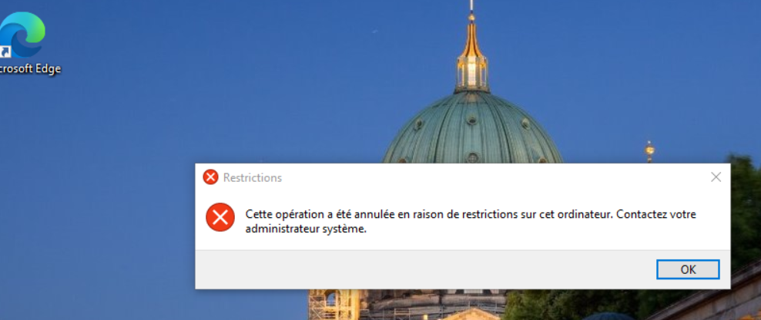
BRIQUE 3 — GESTION CENTRALISÉE
Restrictions utilisateur standard
Quatre stratégies liées à OU_IT, appliquées à un compte non-administrateur
GPO_FondEcran1
Papier peint imposé, non modifiable
GPO_CMDrestriction
Invite de commandes désactivée (cmd.exe)
GPO_ConPannel_restriction
Accès au Panneau de configuration bloqué
GPO_inactivity
Verrouillage automatique après inactivité
Message affiché à test.user lors d'une tentative d'ouverture de cmd.exe
LABPME — Infrastructure PME virtualisée sur Proxmox
8

Slide 9
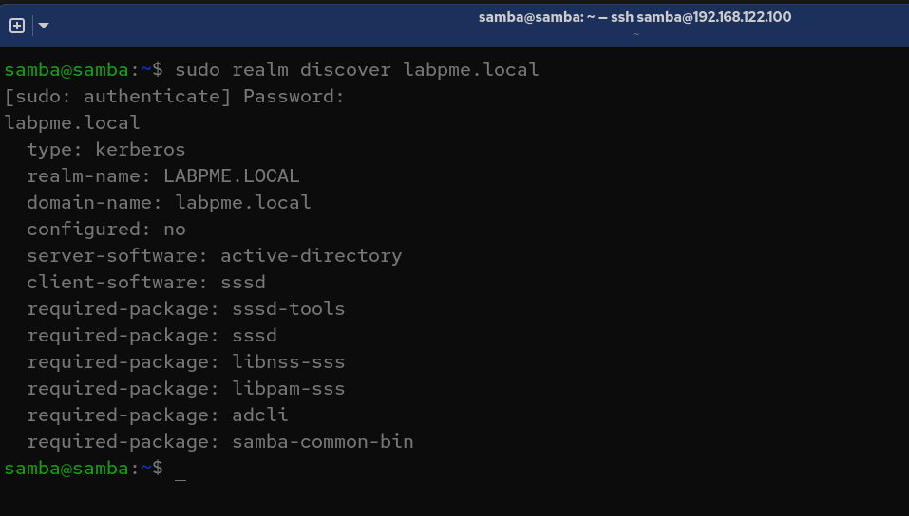
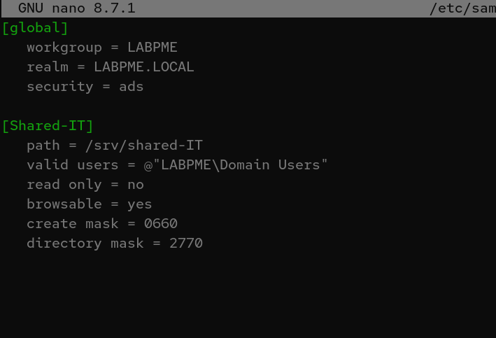
BRIQUE 4 — ENVIRONNEMENT MIXTE
Samba intégré à Active Directory
Serveur de fichiers Ubuntu authentifiant via Kerberos / SSSD / Winbind
realm discover labpme.local — détection du domaine via DNS
/etc/samba/smb.conf — security = ads, partage Shared-IT
Chaîne d'authentification : realmd + adcli (découverte/jonction) → SSSD (résolution d'identité) → Winbind (validation des mots de passe côté Samba). Les comptes AD (test.user) sont utilisables nativement côté Linux, sans compte Samba local séparé.
LABPME — Infrastructure PME virtualisée sur Proxmox
9

Slide 10
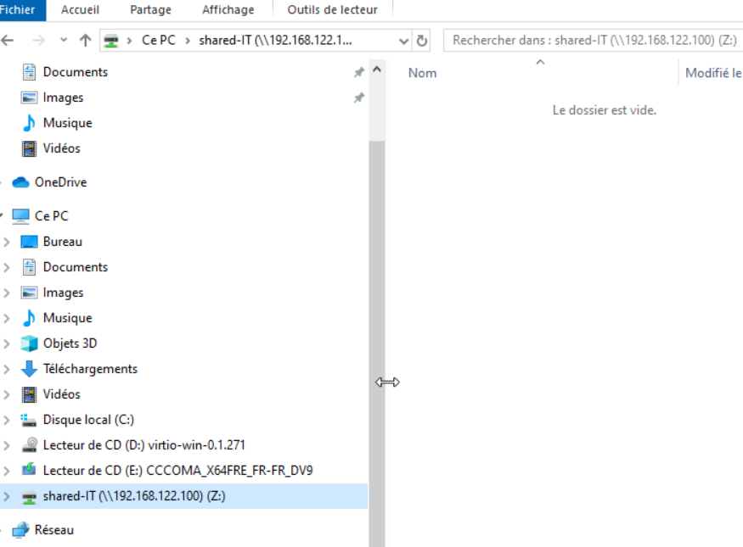
BRIQUE 4 — ENVIRONNEMENT MIXTE
Accès unifié au partage réseau
Mappage automatique du lecteur Z: par GPO, authentification transparente
Lecteur Z:\ (Shared-IT) monté automatiquement pour test.user via GPO_MAPPAGE — authentification AD de bout en bout, sans compte Samba distinct.
LABPME — Infrastructure PME virtualisée sur Proxmox
10

Slide 11
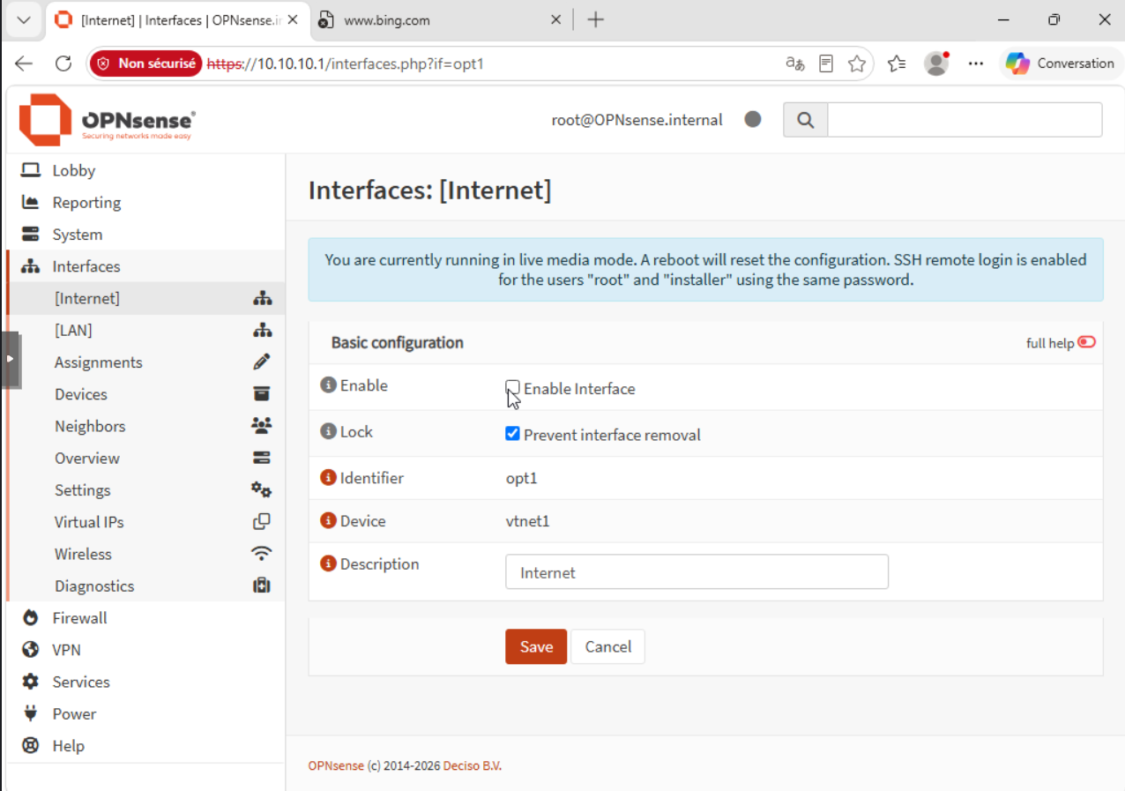
BRIQUE 5 — SÉCURITÉ RÉSEAU
Segmentation réseau avec OPNsense
Migration complète des VMs vers un LAN isolé (10.10.10.0/24) derrière le firewall
WAN
vmbr0 → 192.168.122.0/24 (sortie Internet via NAT hôte)
LAN
vmbr1 → 10.10.10.0/24 (AD DC, client, Samba)
Routage
Connectivité Internet validée bout en bout à travers le firewall
Défi technique résolu : carte réseau émulée en e1000 non fonctionnelle sous virtualisation imbriquée → remplacée par VirtIO (driver déjà installé).
LABPME — Infrastructure PME virtualisée sur Proxmox
11

Slide 12
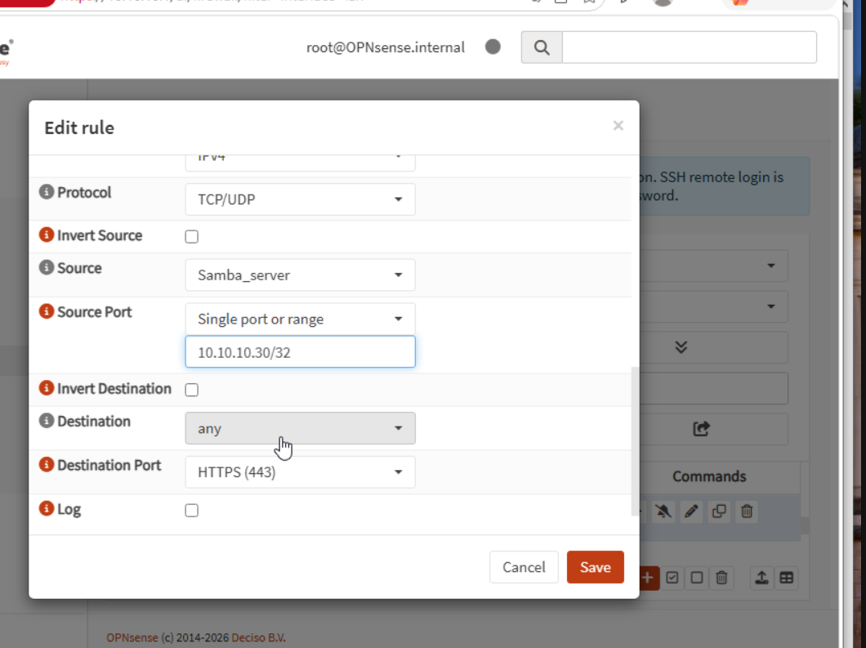
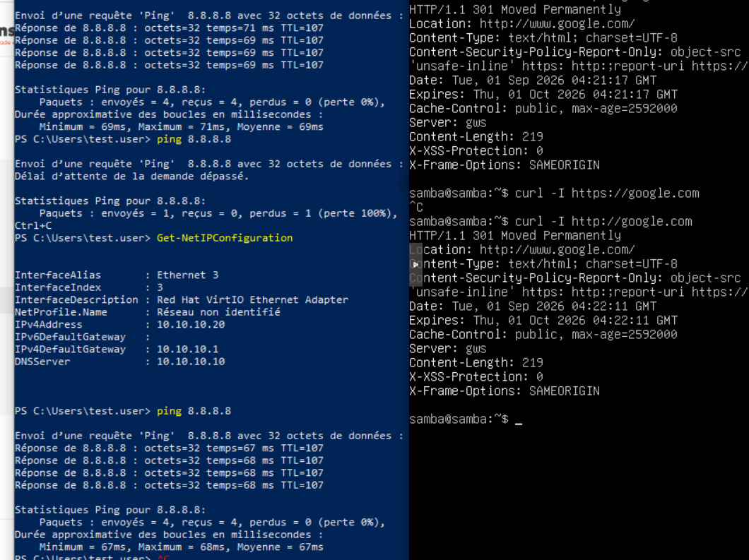
BRIQUE 5 — SÉCURITÉ RÉSEAU
Filtrage ciblé démontré
Règle bloquant le port 443 pour la VM Samba uniquement — reste du réseau non affecté
Règle OPNsense : Block, Source = Samba_server (10.10.10.30), Destination Port = HTTPS (443)
Client : ping 8.8.8.8 OK | Samba : HTTPS bloqué (timeout) mais HTTP/ping toujours actifs
LABPME — Infrastructure PME virtualisée sur Proxmox
12

Slide 13
Synthèse
Compétences démontrées à travers ce lab
Virtualisation
Windows Server / AD
Environnement mixte
Sécurité réseau
• Proxmox VE imbriqué (libvirt/KVM)
• Promotion AD DS en CLI (Server Core)
• Samba + Kerberos + SSSD + Winbind
• Segmentation LAN/WAN avec OPNsense
• Stockage LVM-thin, extension à chaud
• GPO : restrictions, mappage réseau
• Authentification AD croisée Linux
• Règles de filtrage ciblées et testées
• Snapshots, gestion réseau VLAN-aware
• DNS intégré, gestion multi-domaine
• Dépannage systématique (logs, wbinfo)
• Diagnostic réseau (routage, NAT, DNS)
LABPME — Infrastructure PME virtualisée sur Proxmox
13

